Slide 1

Podsumowanie półrocza z SK PCK

Slide 2

Ogrom okazji
Pomagać można bez okazji, ale jeśli już okazja
się nadarza to pomagać wypada.
Na kilku następnych slajdach ukazane będą
okazje, przy których SK PCK się angażowało

Slide 3
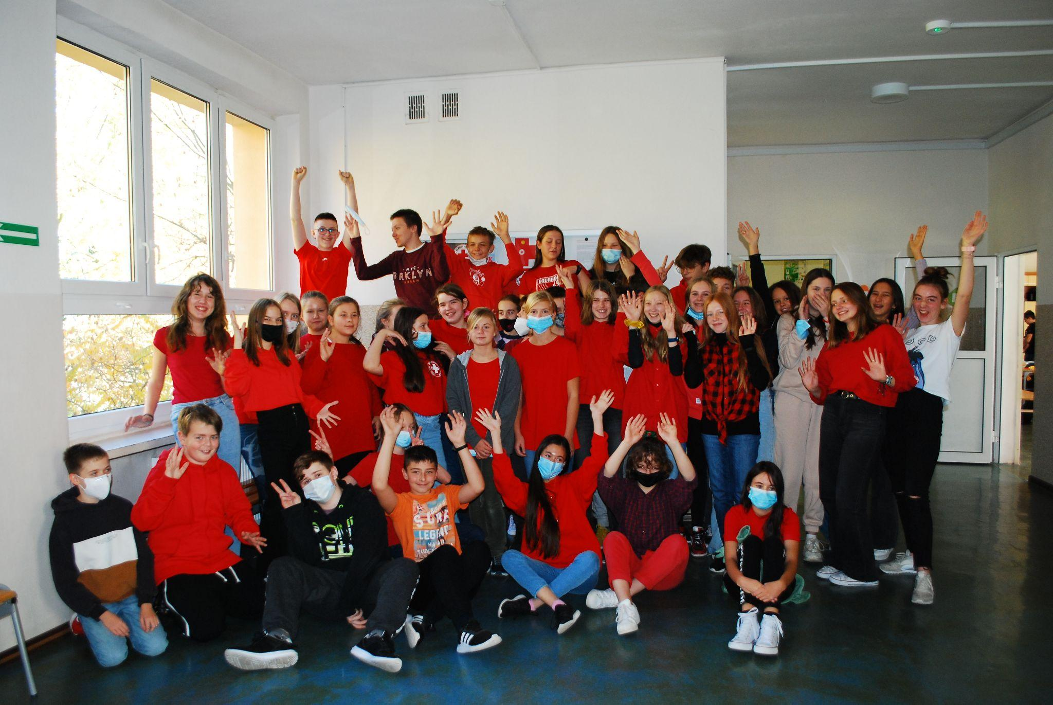
Dzień Młodzieży PCK
25 października, obchodzony jest
Dzień Młodzieży PCK. Celem Święta jest złożenie hołdu oraz podziękowanie wszystkim osobom młodym, które współpracują z Polskim Czerwonym Krzyżem. Ruch Młodzieżowy Polskiego Czerwonego Krzyża jest nieodzowną częścią tej organizacji.

Slide 4
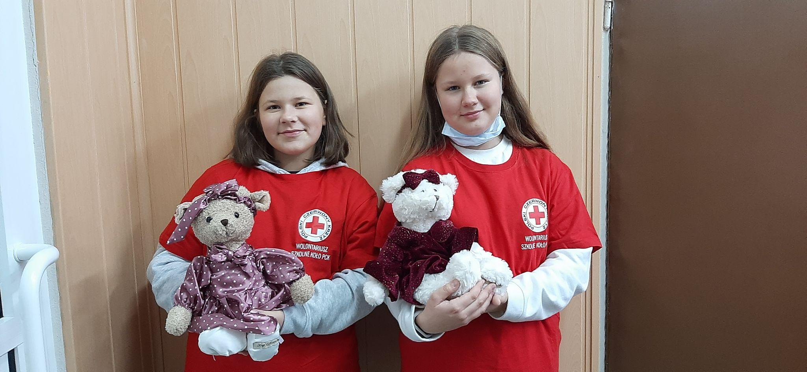
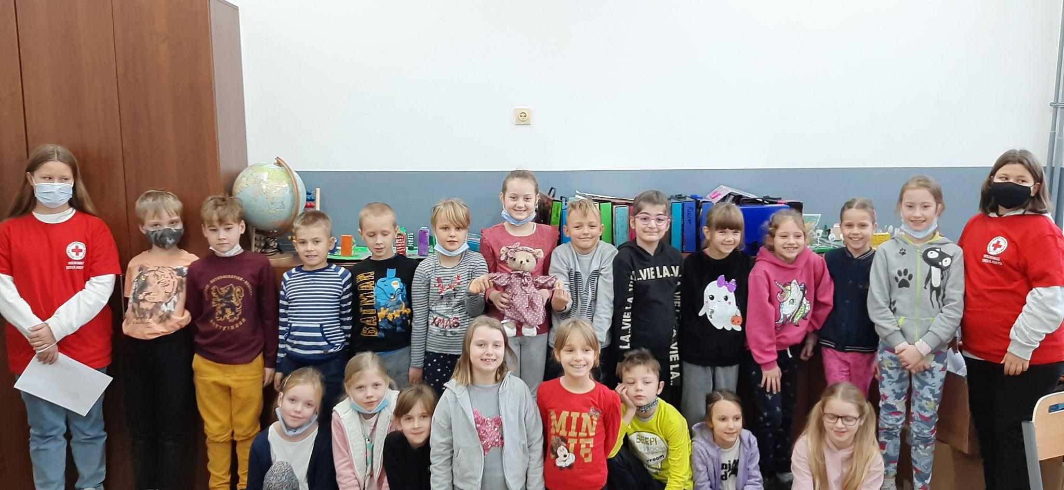
Dzień Pluszowego Misia
Przypada on na dzień 25 listopada. Z tej właśnie okazji wolontariusze odwiedzili budynek klas I-III.

Slide 5
Moc gazetek
Pierwsza na świecie gazeta ukazała się już w 1609, więc nic dziwnego, że samo pojęcie gazety na stałe przeniosło się do świadomości powszechnej. Choć w dzisiejszych czasach już mało kto czyta gazety, to są one niezmiennie tworzone. Kilka gazetek zostało też stworzone przez wolontariuszy SK PCK.
Są one przedstawione na kilku następnych slajdach.

Slide 6
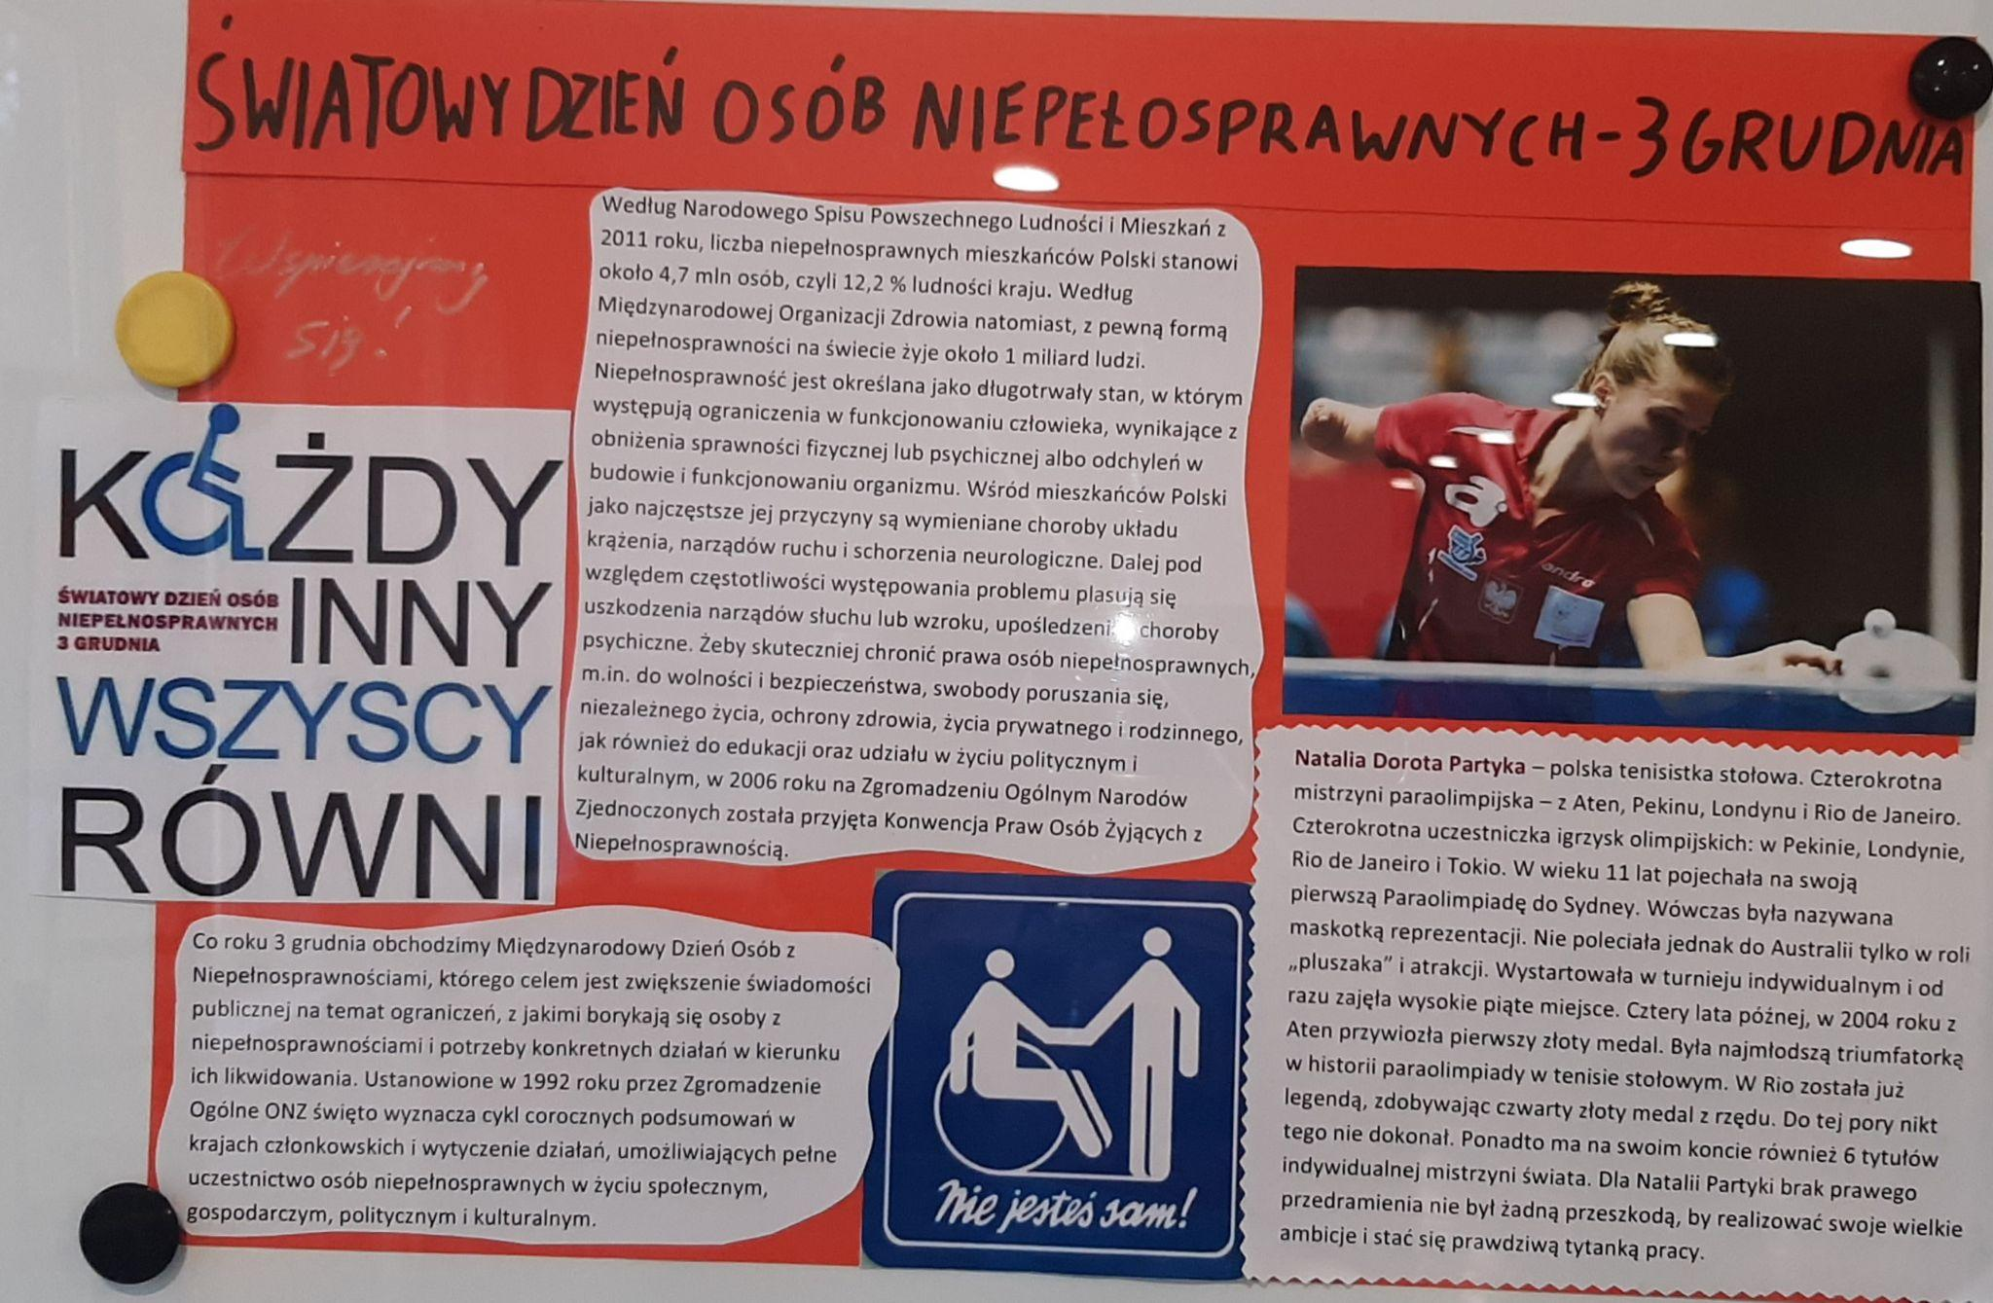
Gazetka na Dzień Niepełnosprawnych
Międzynarodowy Dzień Osób z Niepełnosprawnościami, ustanowiony przez Zgromadzenie Ogólne ONZ w 1992 roku na zakończenie Dekady Osób Niepełnosprawnych.

Slide 7
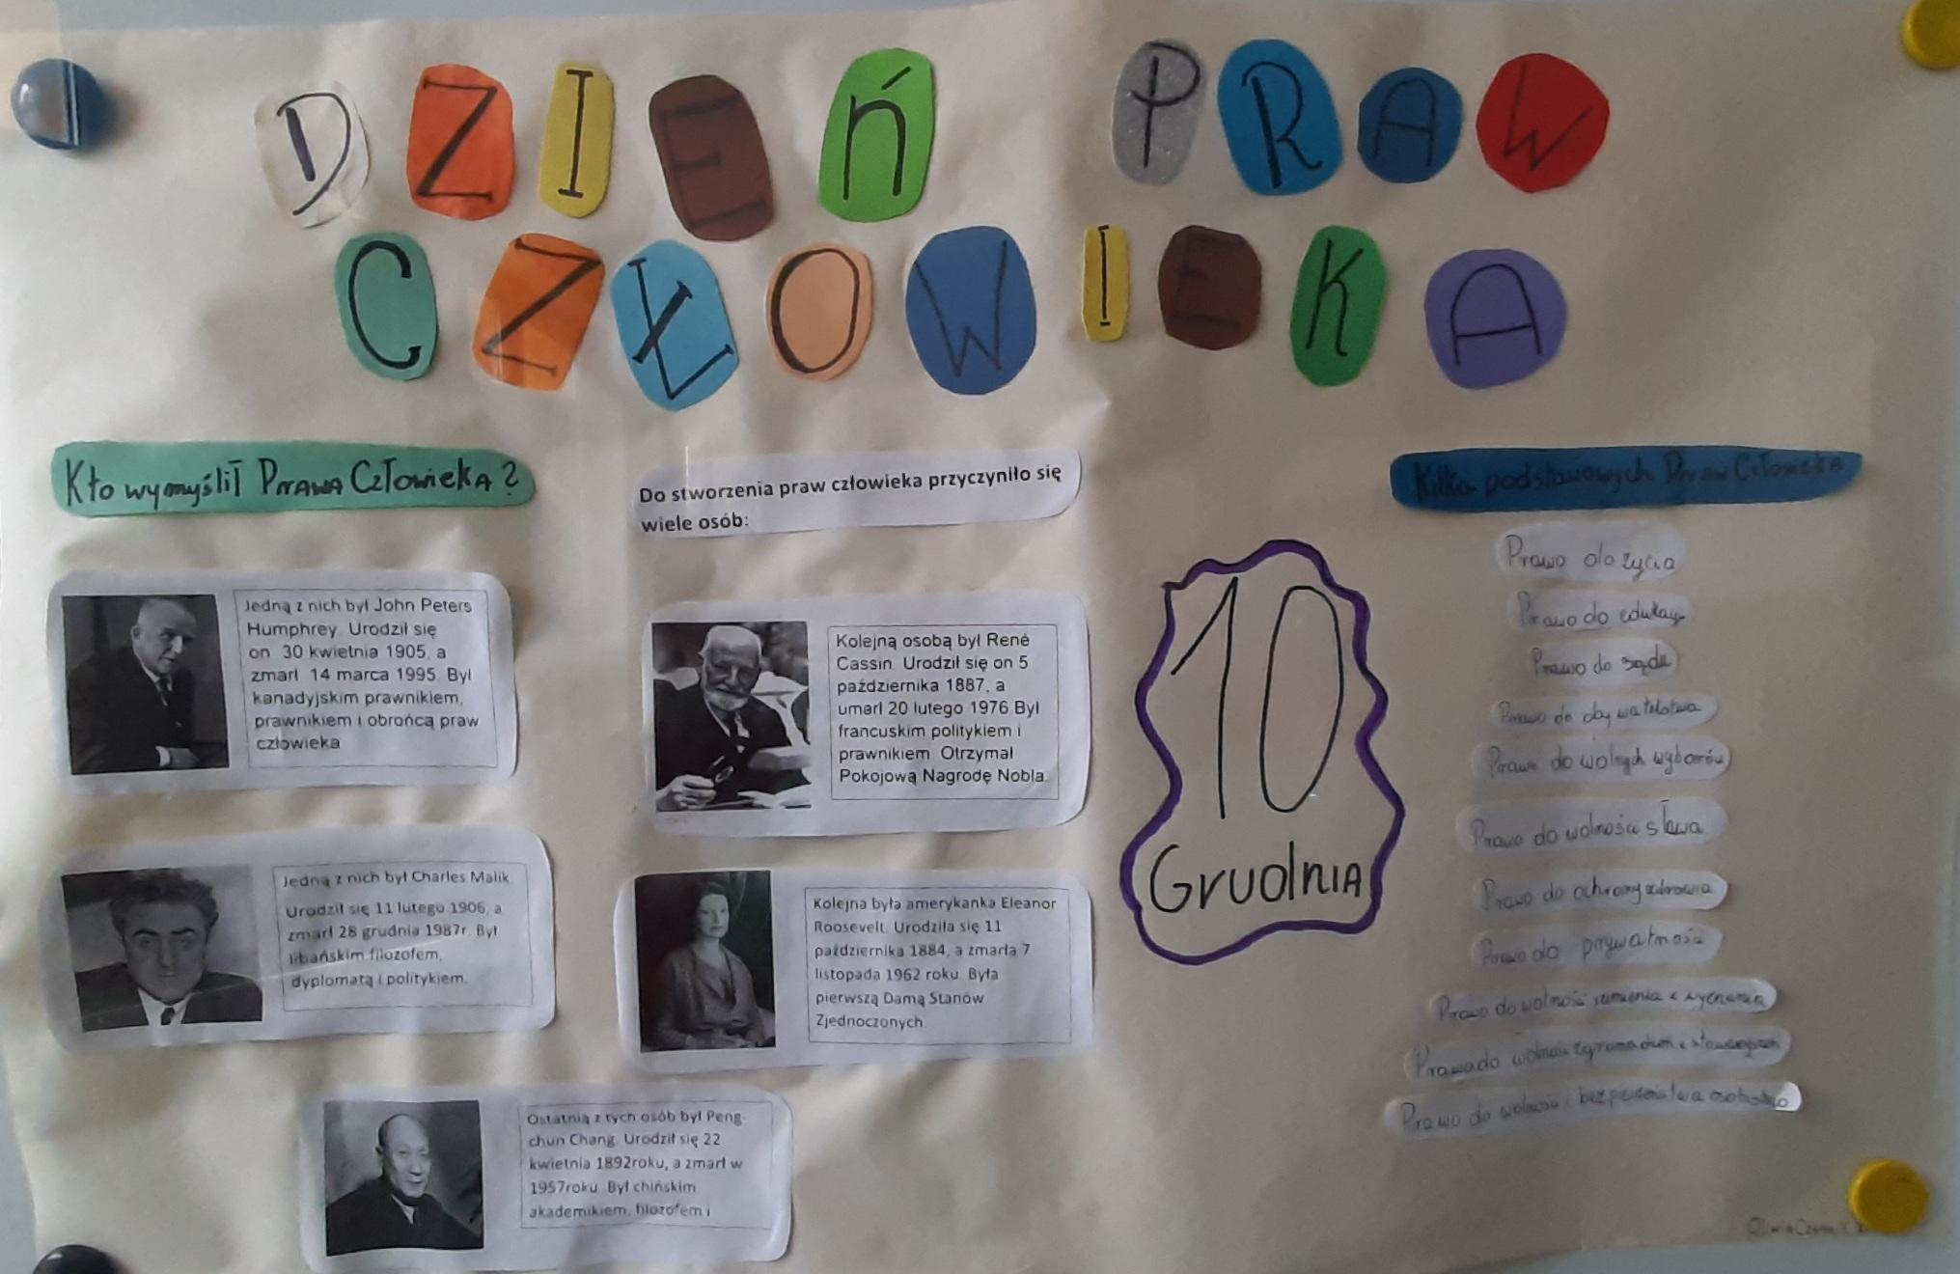
Gazetka na Dzień Praw Człowieka
Dzień Praw Człowieka przypada na 10 grudnia. Został ustanowiony przez Zgromadzenie Ogólne ONZ w rocznicę podpisania Powszechnej deklaracji praw człowieka w 1948 roku.

Slide 8
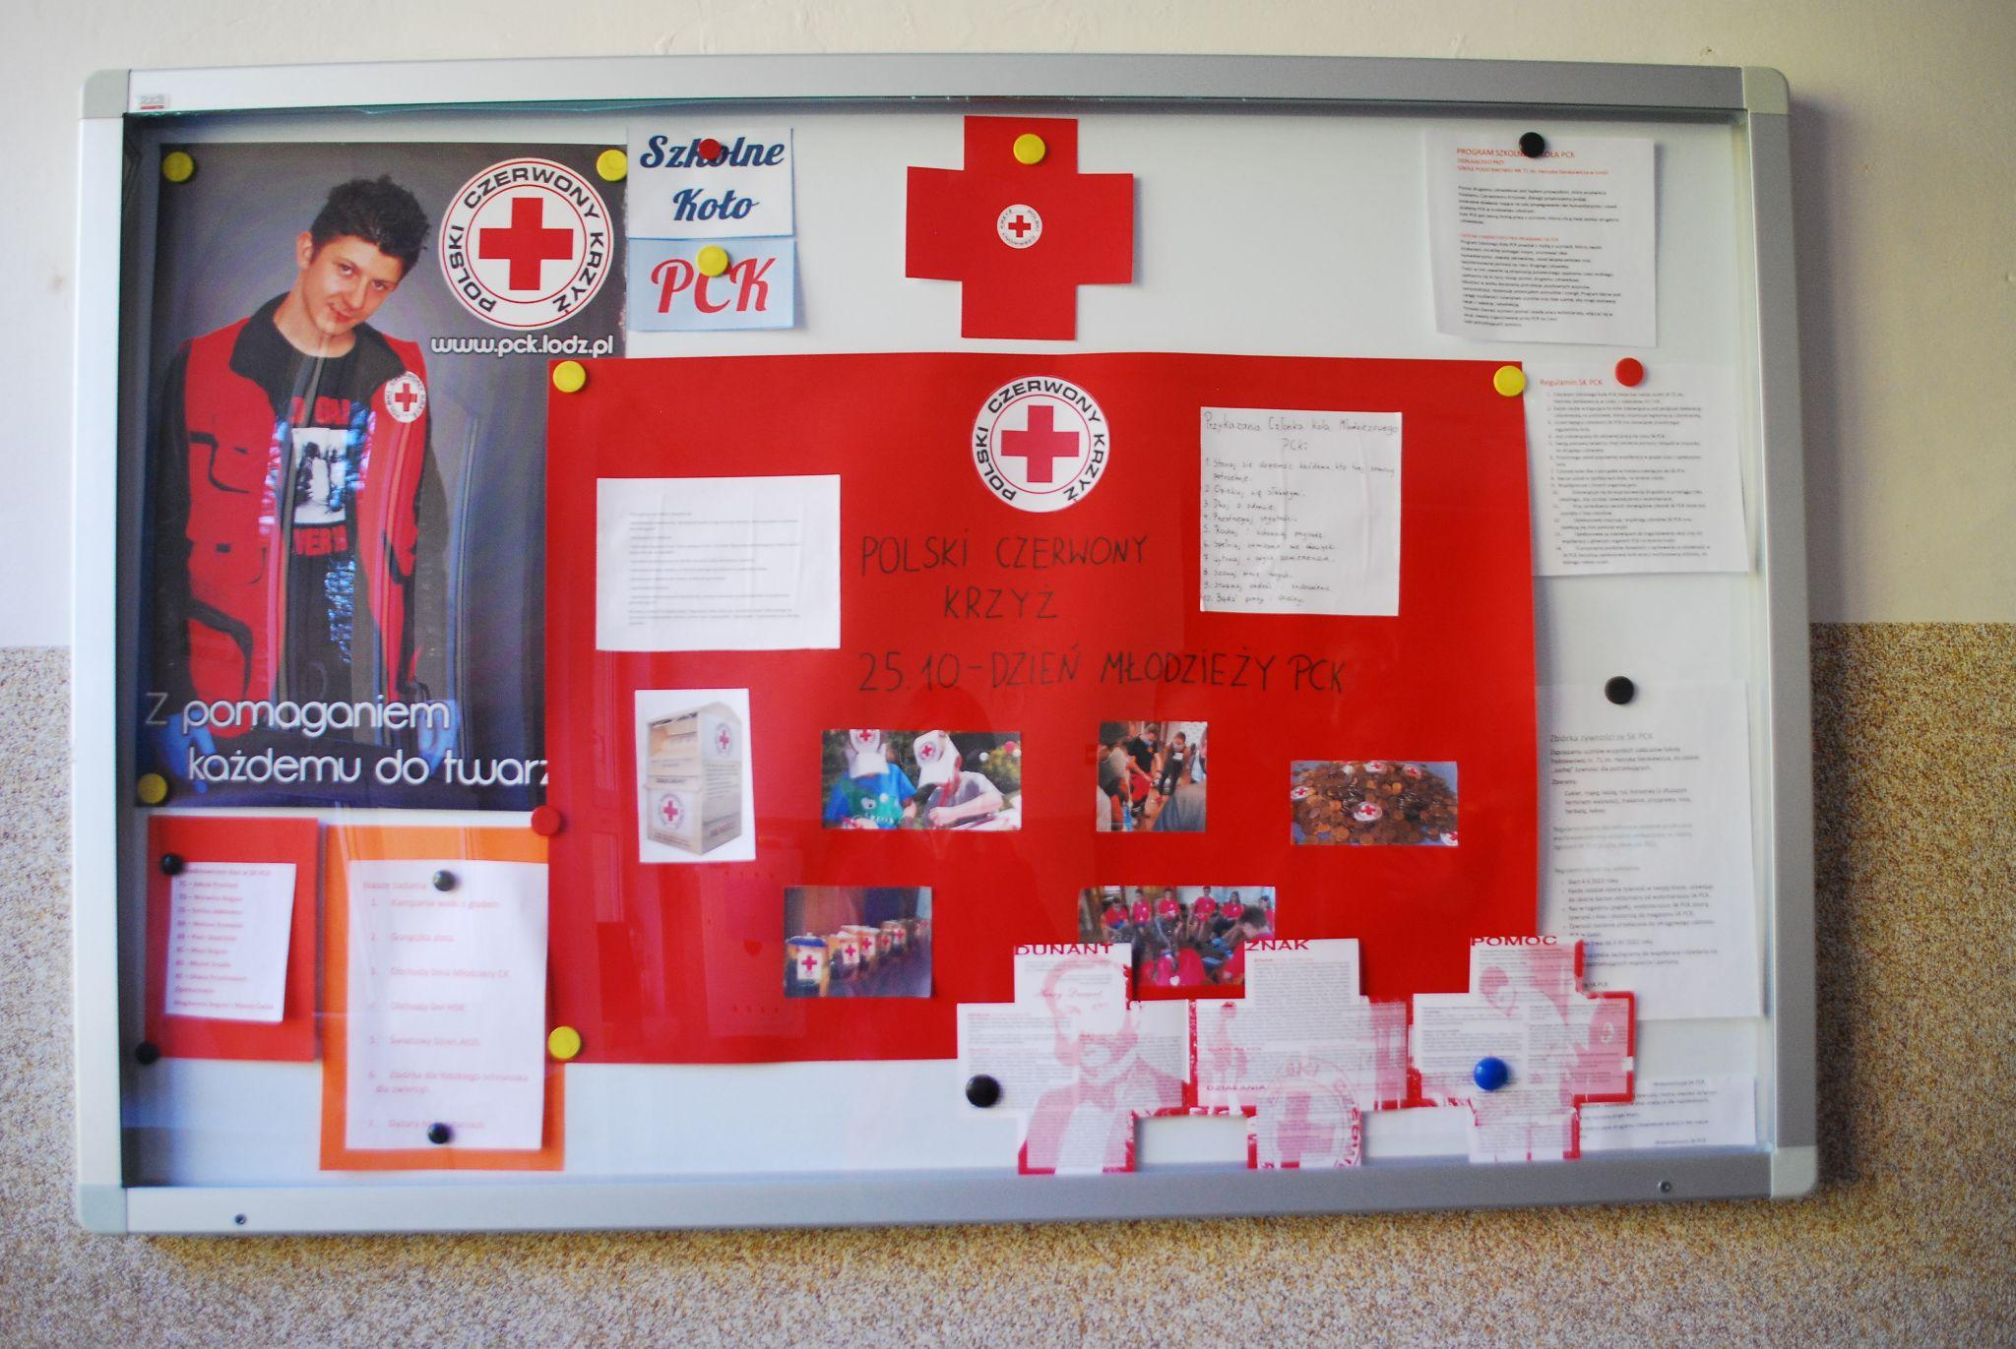
Gazetka na Dzień Młodzieży PCK
Dzień Młodzieży PCK był już wspomniany podczas tej prezentacji, ale nie wspomniane było o gazetce z tej okazji.

Slide 9
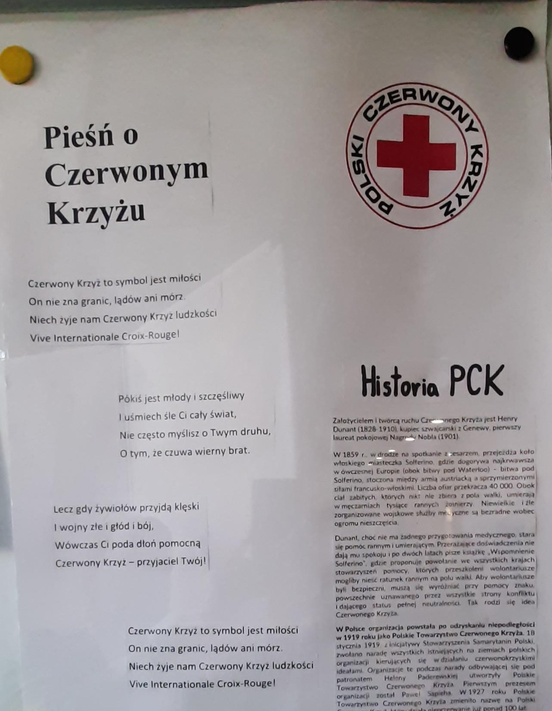
Gazetka - hymn PCK
Samo słowo hymn pochodzi z języka greckiego, dokładniej od słowa: hýmnos, co oznacza pieśń pochwalna, więc nic dziwnego, że i SK PCK ma własny.

Slide 10
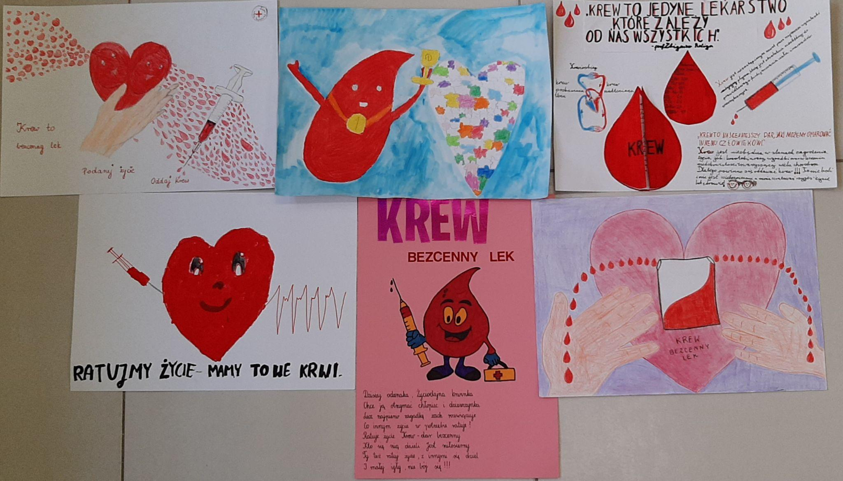
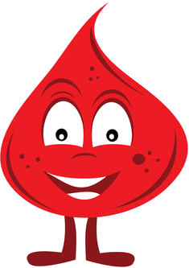
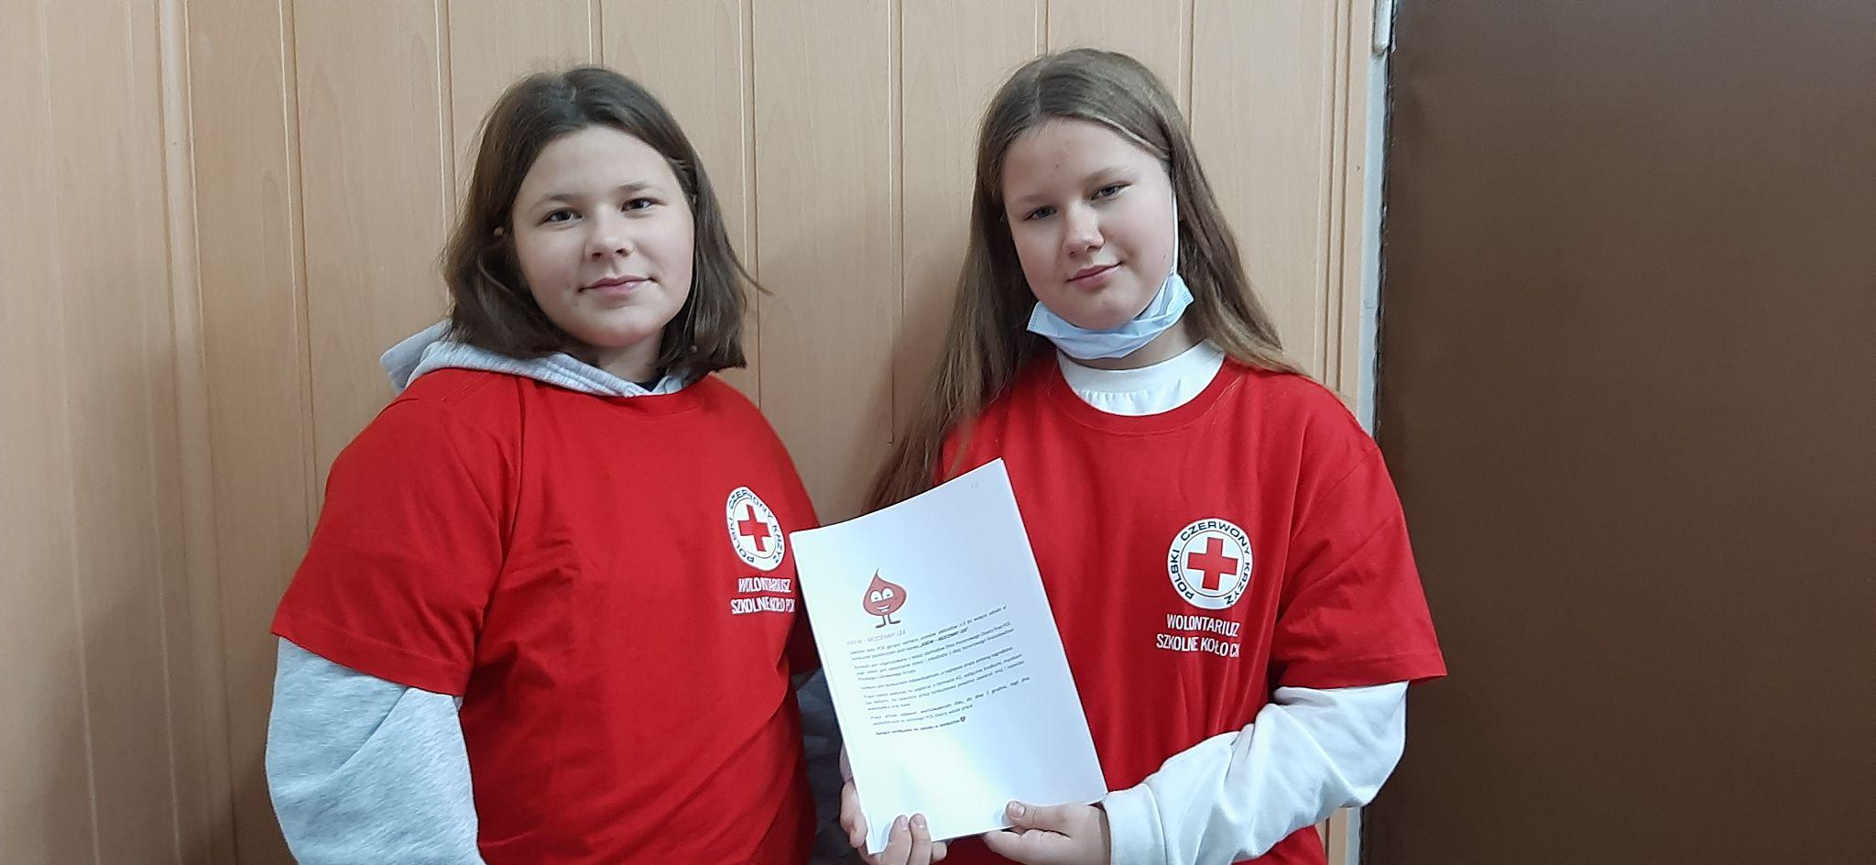
Konkurs - Krew, bezcenny lek
To, że krew jest bezcennym lekiem jest jasne i nie trzeba chyba tego nikomu tłumaczyć, tym bardziej po przeprowadzonym konkursie.

Slide 11
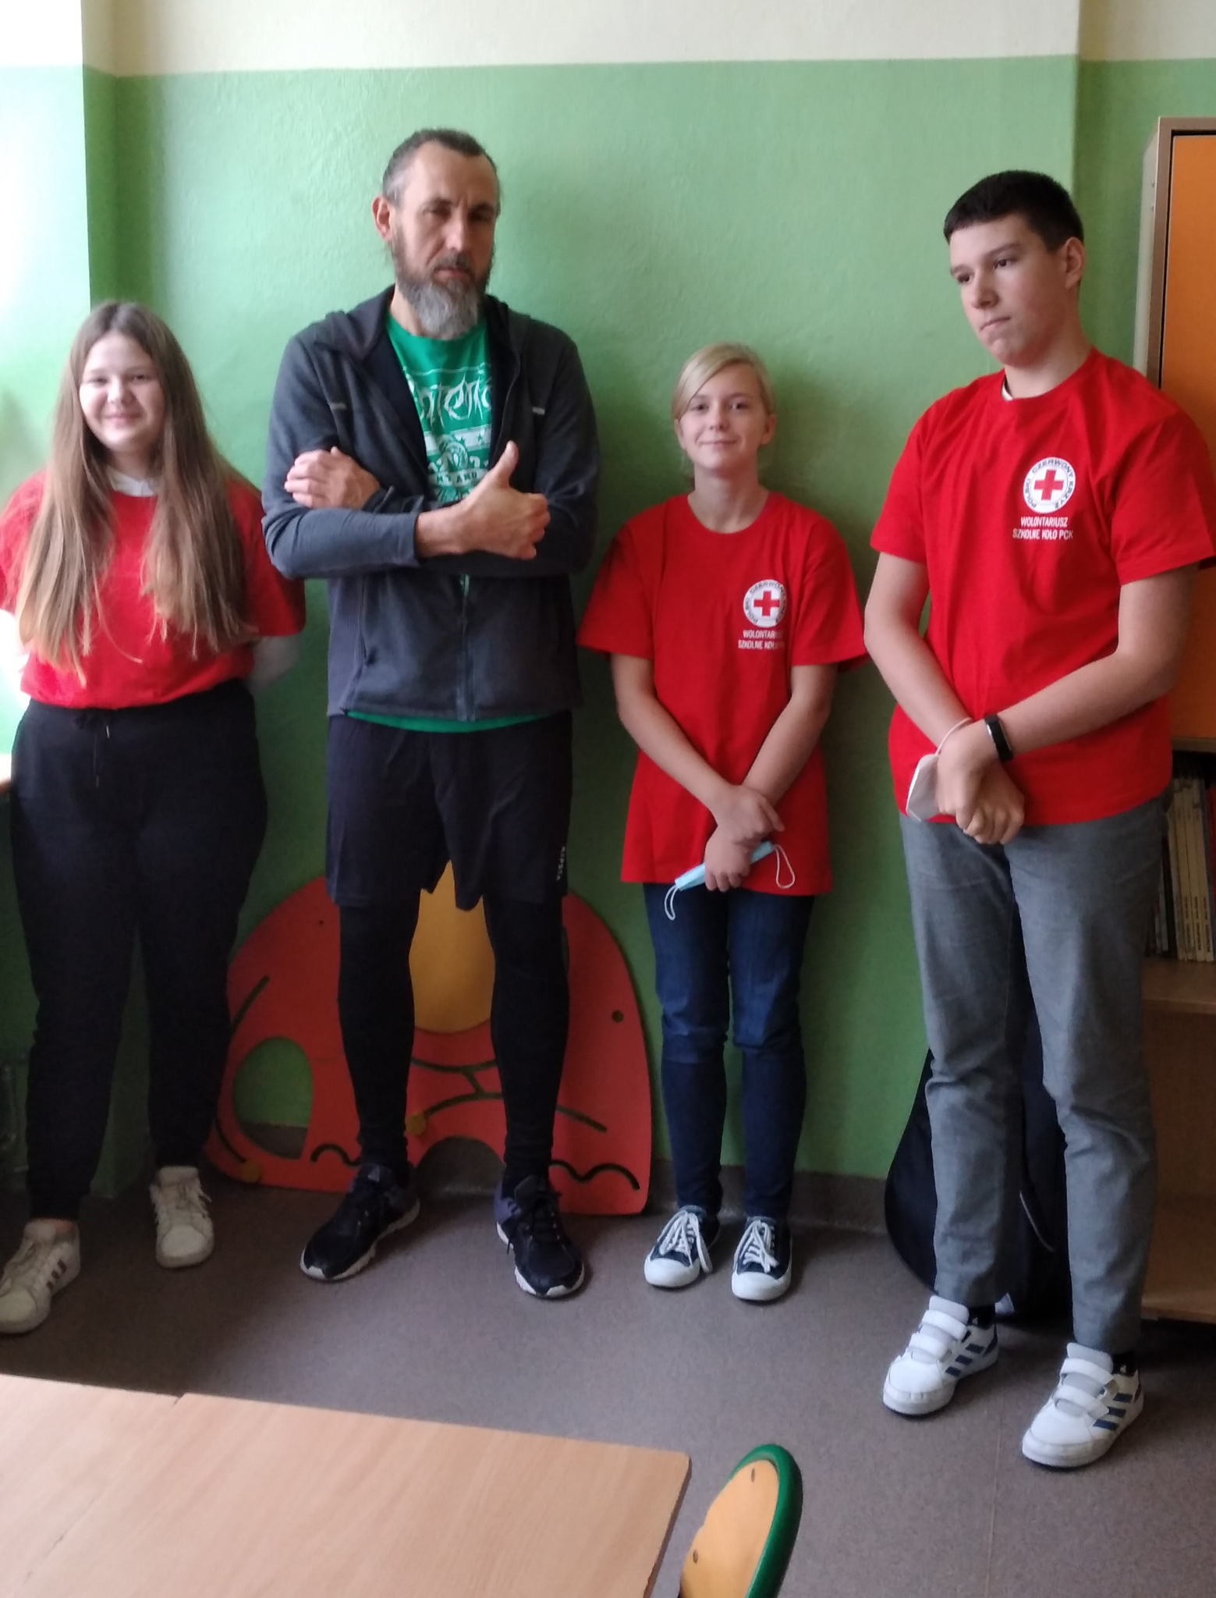
Tydzień Honorowego Dawcy Krwi PCK.
Bycie dawcą krwi nie jest łatwe, przecież zawsze są aspekty biologiczne, które mogą nam to skutecznie uniemożliwić.
Jednak warto pamiętać, że jeśli można oddać krew, to warto.

Slide 12
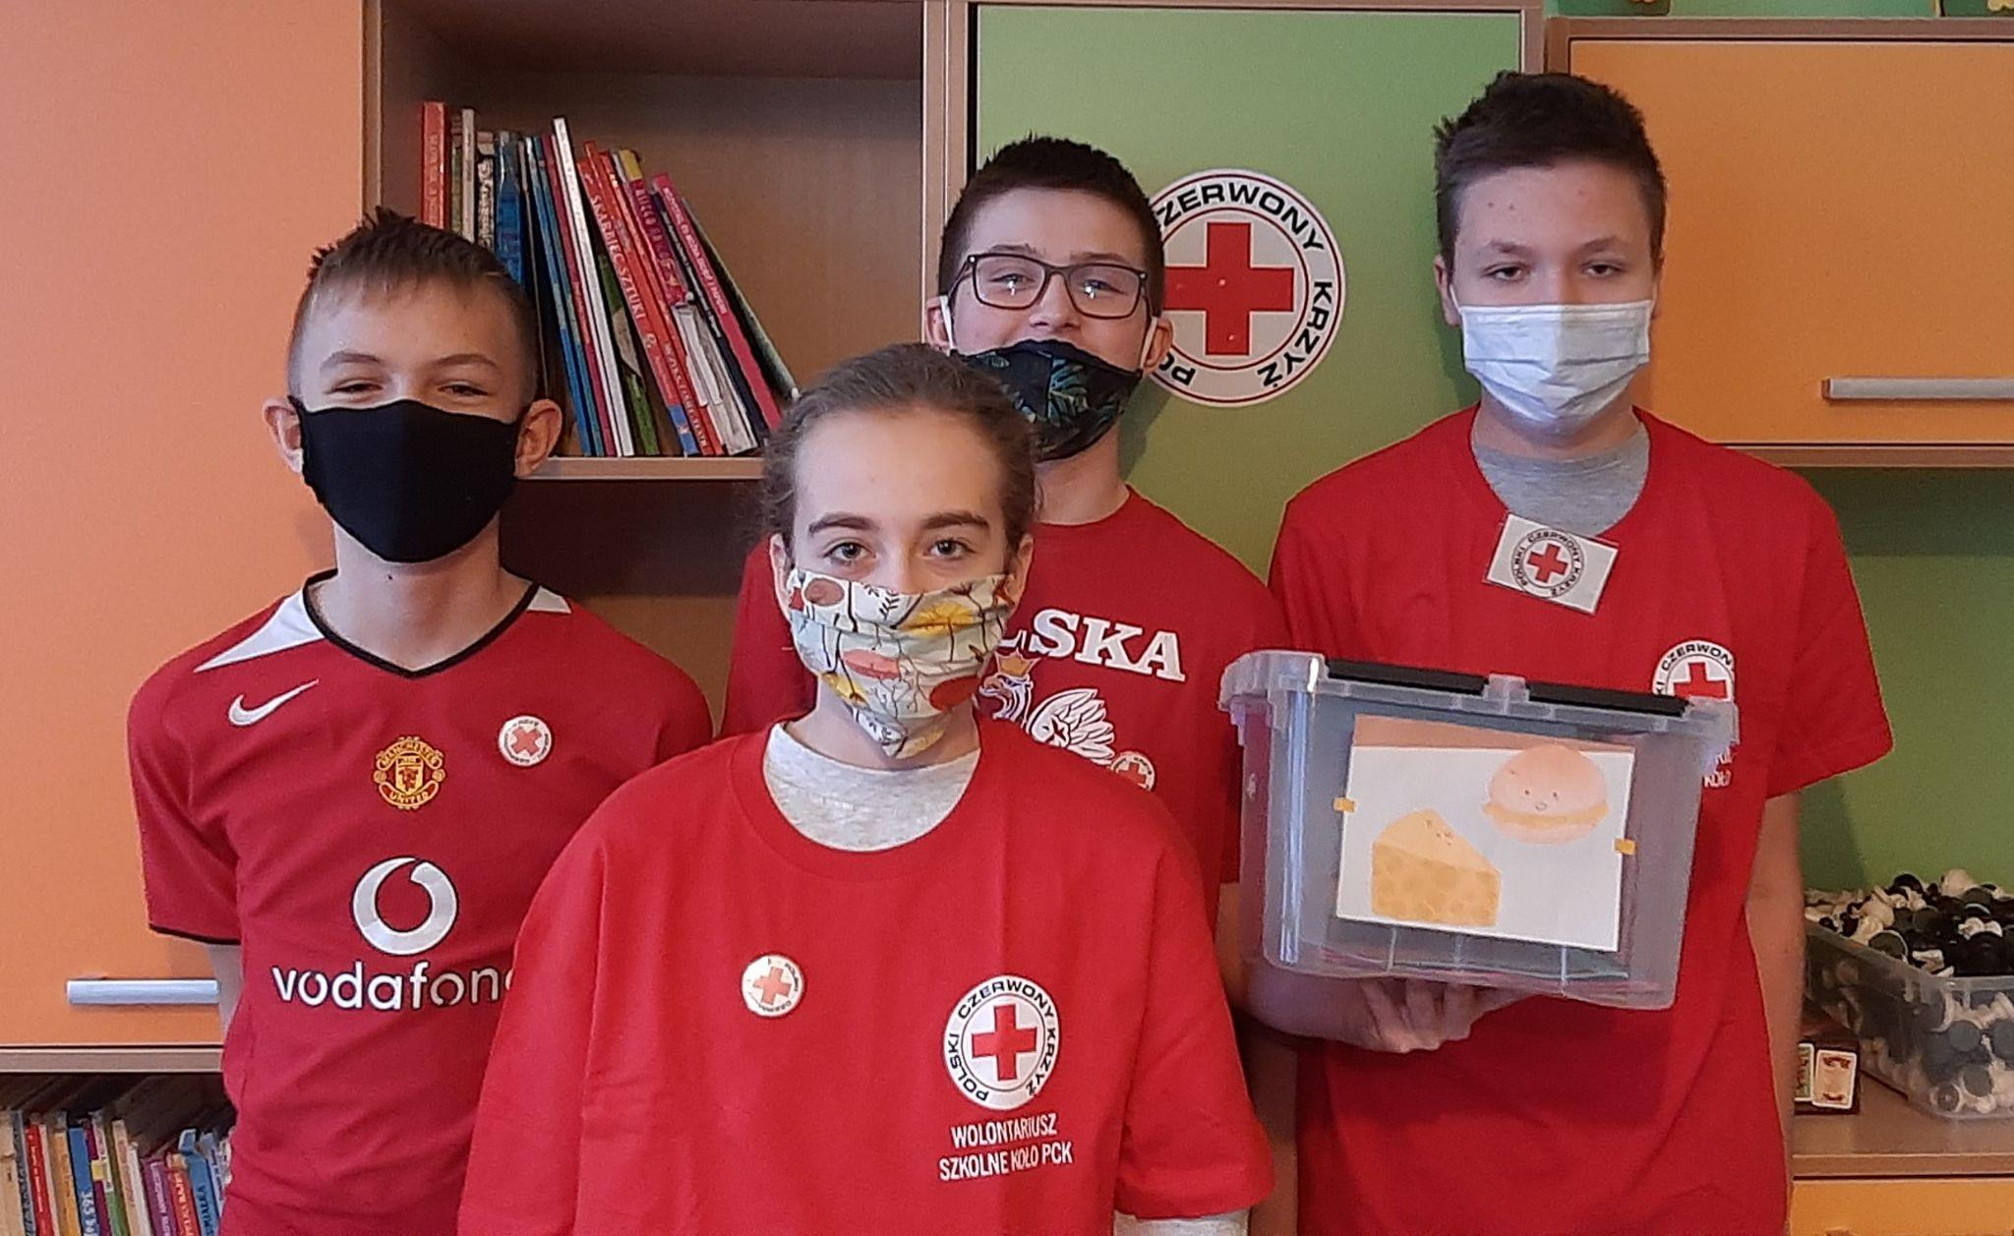
Talent do niemarnowania jedzenia
Marnotrawstwo jest wielkim problemem dzisiejszego świata, który wpływa na inny problem, głód.
Fakt, iż mamy szczęście oraz możliwość jedzenia prawie zawsze jest czymś niesamowitym i powinniśmy o tym pamiętać.

Slide 13
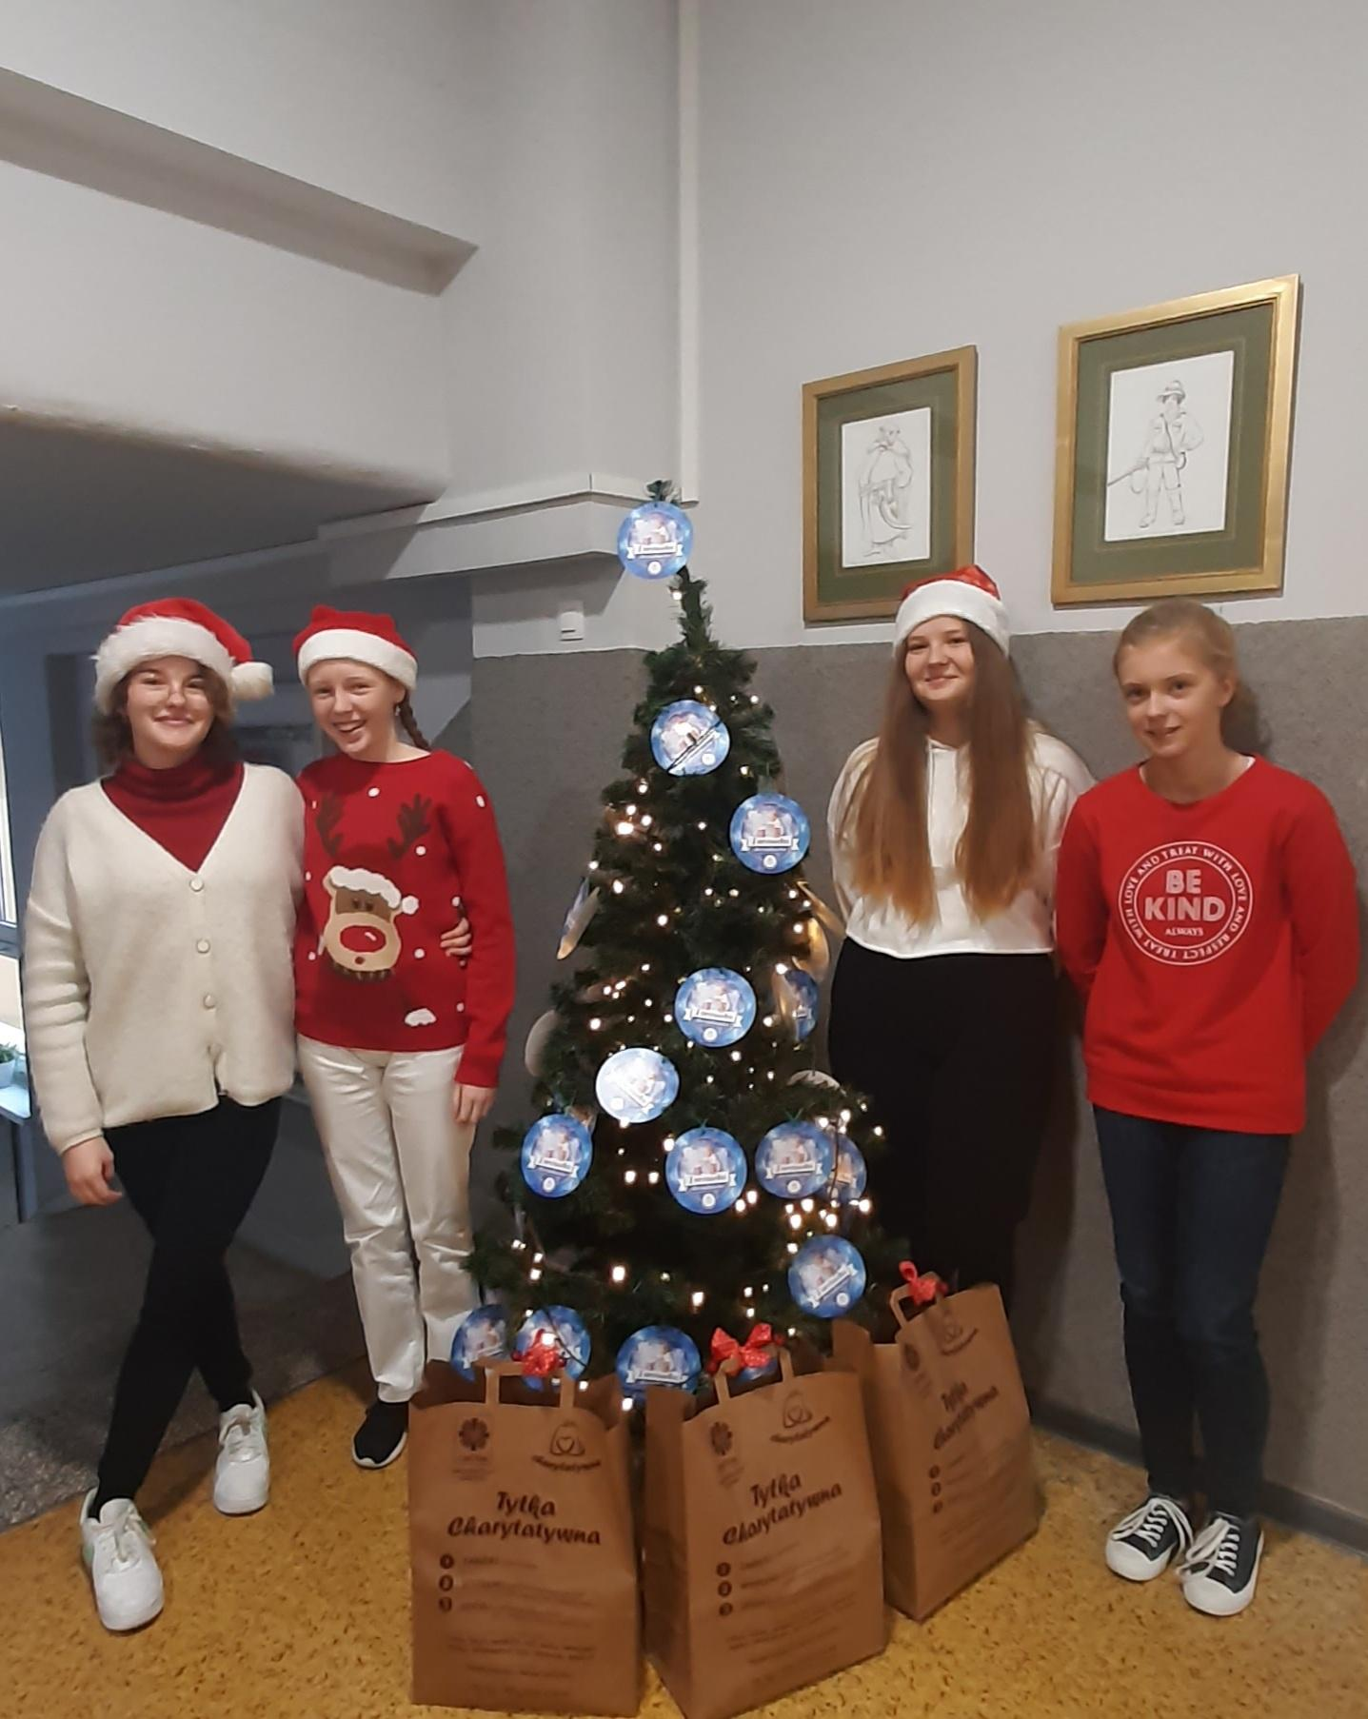
Tydzień Świętego Mikołaja
Postać Świętego Mikołaja kojarzy się ze Świętami Bożego Narodzenia, które są wielkim momentem. Wielkim szkolnym momentem również był Tydzień Świętego Mikołaja, dlatego ten temat ma aż trzy slajdy.

Slide 14
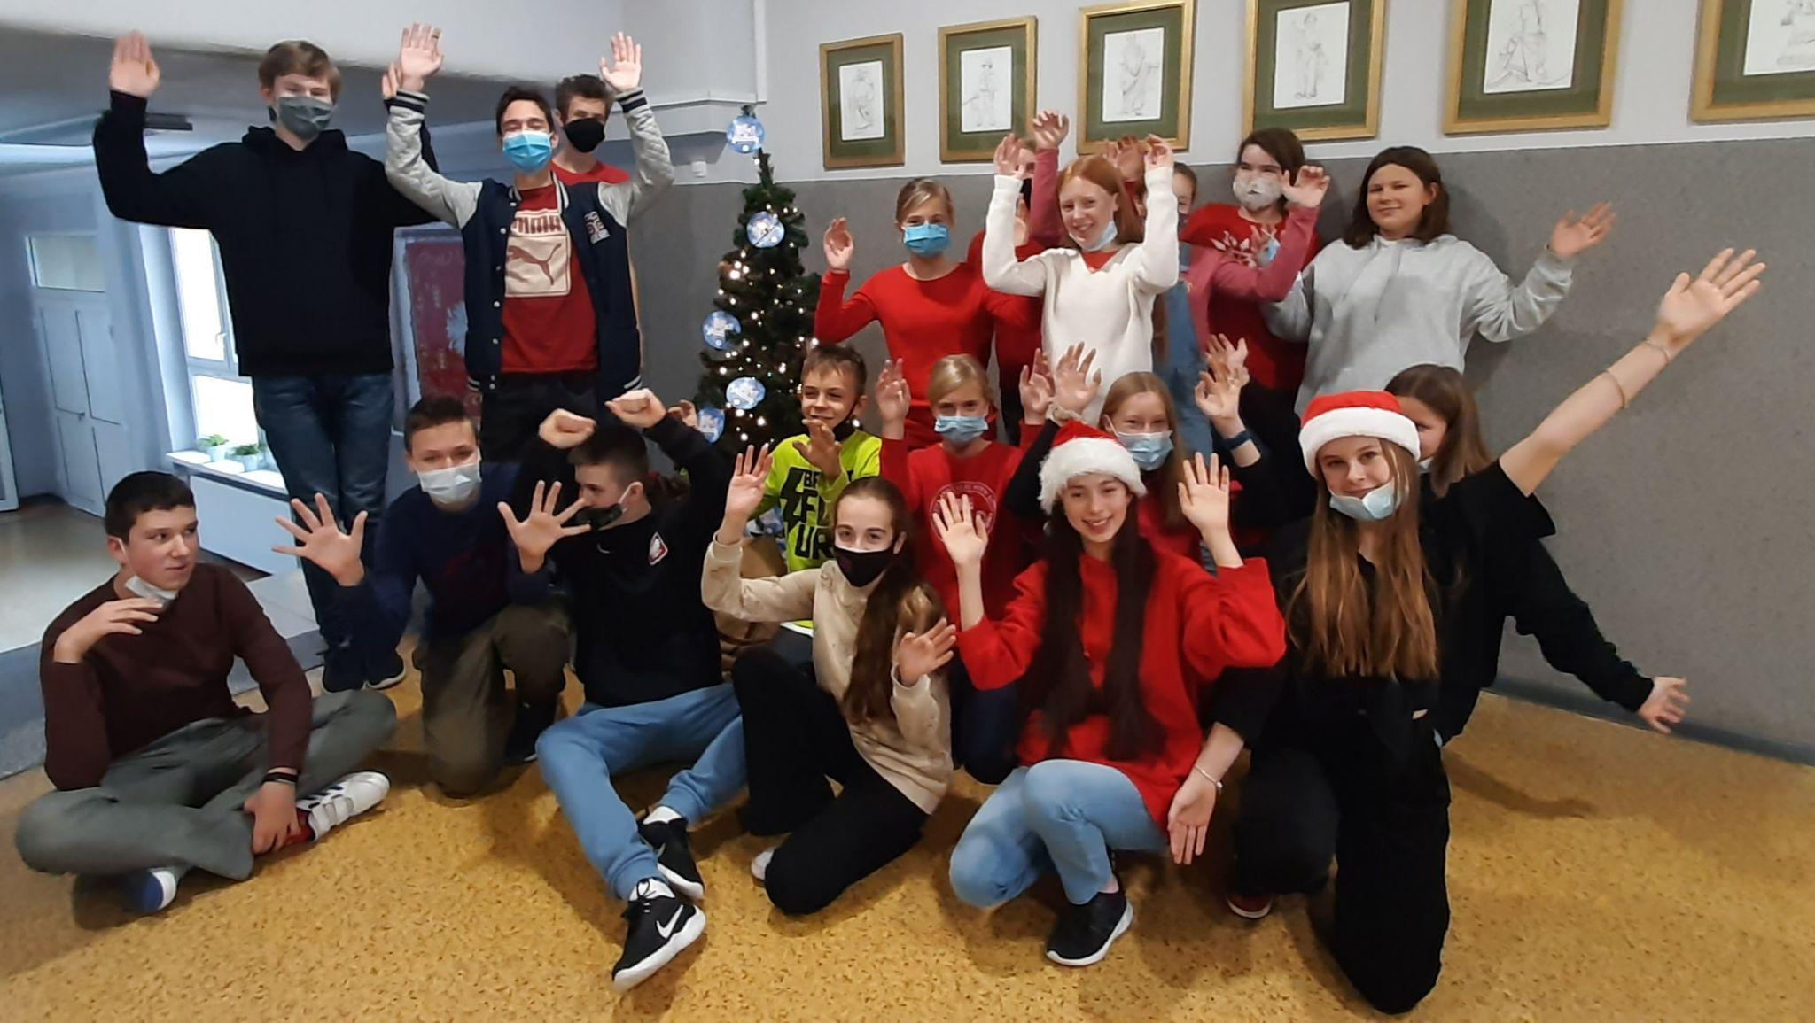
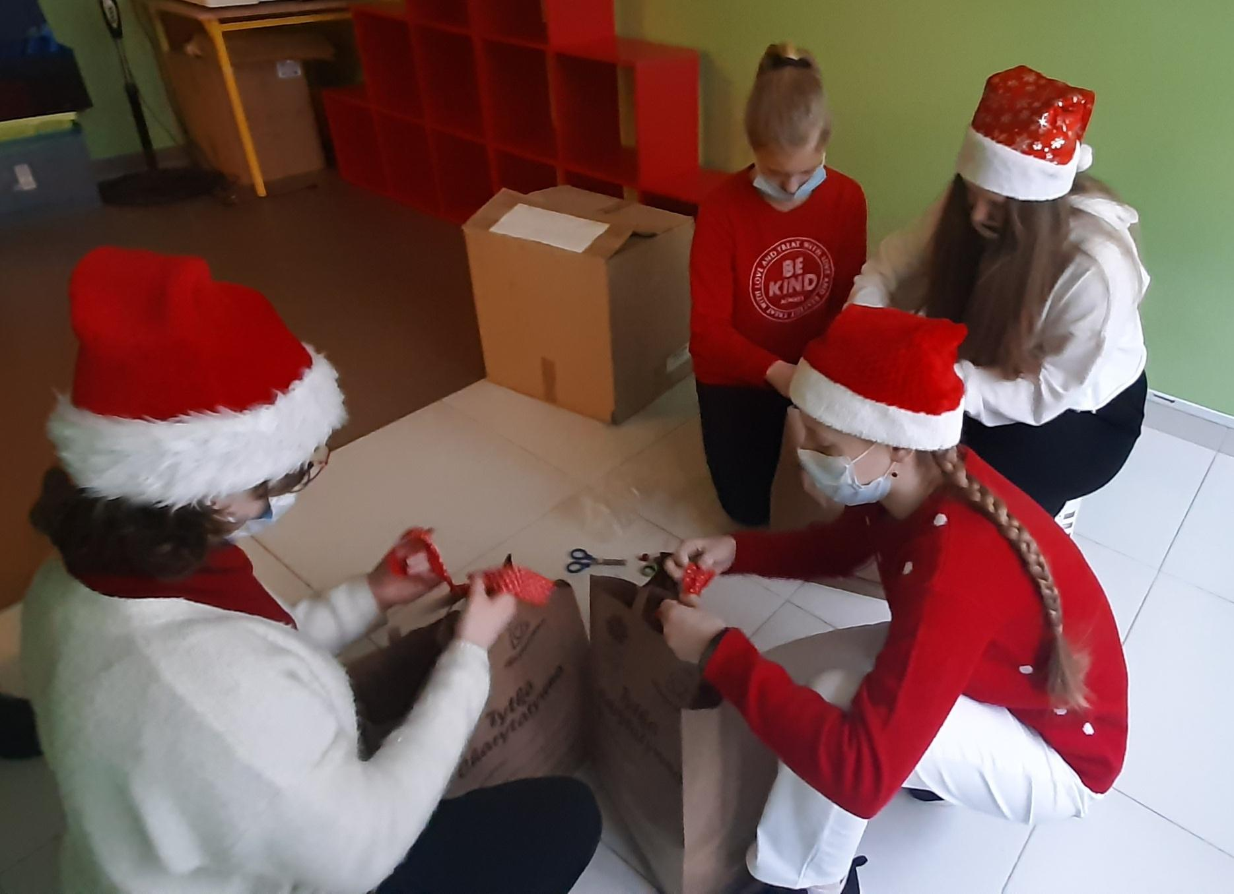
Wolontariusze podczas Tygodnia Świętego Mikołaja
Ten tydzień był festiwalem sukcesów. Zaangażowanie ogromnej ilości wolontariuszy było widoczne m.in. na zdjęciach z tego dnia, które nie do końca oddają to zaangażowane i liczbę pracujący.

Slide 15
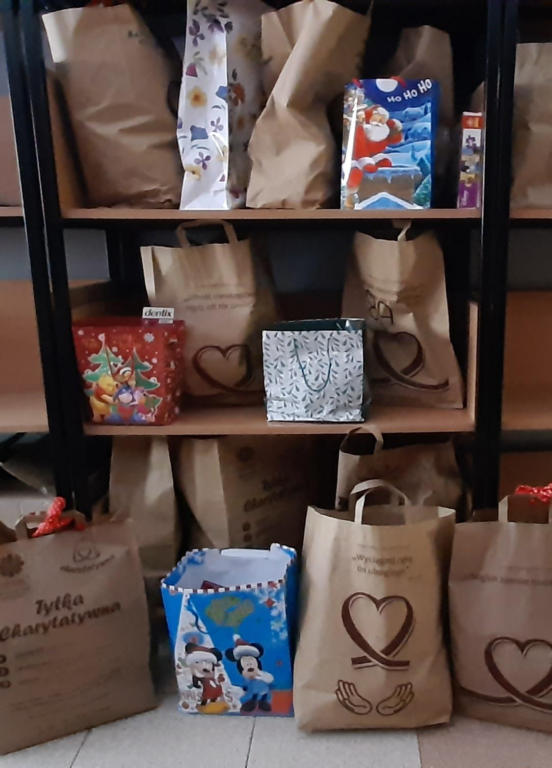
Istota Tygodnia Świętego Mikołaja
Na koniec został bardzo miły akcent. Na załączonym zdjęciu widać ilość toreb pełnych dóbr materialnych, wszystko to dzięki wolontariuszom i opiekunom.

